Slide 2
ACCIONES DE FORTALECIMIENTO PARA LA PREVENCIÓN ANTE FENÓMENOS NATURALES
Guerrero
Dirección de Investigación
17 de enero, 2019

Slide 3
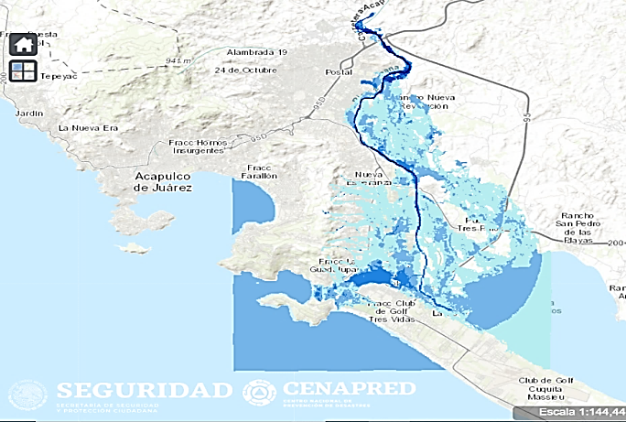
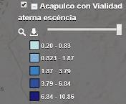
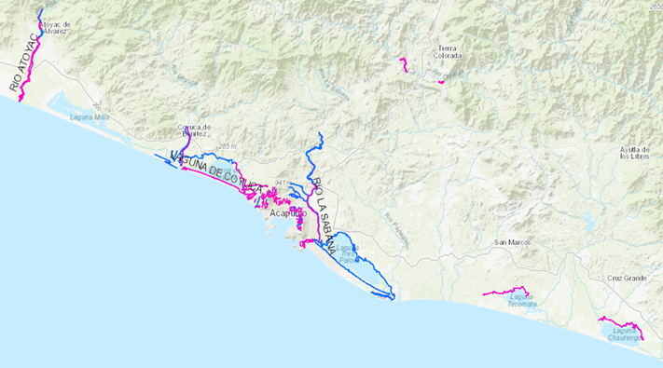
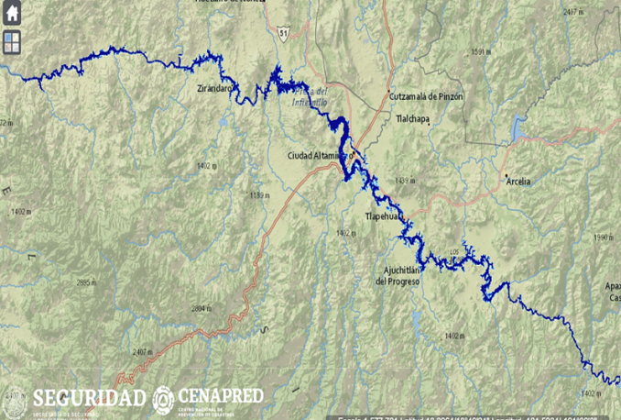
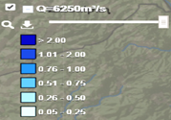
Inundaciones en Guerrero
El estado cuenta con ríos, lagunas y presas, los cuales pueden provocar inundaciones durante todo el año.
Río La Sabana
Disponibles en el ANRI:
Mapas de peligro (profundidades, velocidades y severidad) para los ríos Huacapa en Chilpancingo y La Sabana en Acapulco, así como las ciudades Coacoyulichán y Técpan de Galeana, para periodos de retorno 2, 5, 10, 20, 50, 100, 200, 500 y 1000 años.
Así mismo, presa El Caracol (profundidades máximas, velocidades y severidad).
Zonas federales
Temas a desarrollar: Actualizar los puntos críticos hidráulicos en el estado, sobre todo los que se ubican en cercanías de poblaciones asentadas en zonas de peligro, así como aguas abajo de la presa Revolución Mexicana en Ayutla de los Libres, catalogado como de peligro muy alto y poseer vertedor libre.
Presa
El Caracol
Notes:
En el estado de Guerrero con ocho presas que se monitorean de manera semanalmente: El Gallo en Cutzamala de Pinzón (peligro medio), La Calera en Zirándaro (peligro muy bajo), Andrés Figueroa en Ajuchitlán del Progreso (peligro bajo), Vicente Guerrero en Arcelia (peligro medio), Ing. Carlos Ramírez Uloa en General Heliodoro Castillo (peligro muy bajo), Laguna de Tuxpan en Iguala de la Independencia (peligro medio), Valerio Trujano en Tepecoacuilco de Trujano (peligro medio) y Revolución Mexicana en Ayutla de los Libres (peligro alto).

Slide 4
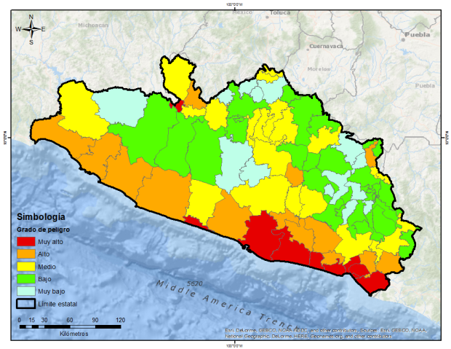
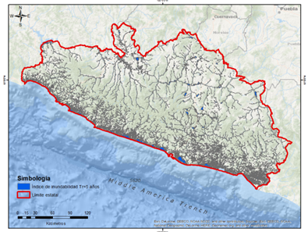
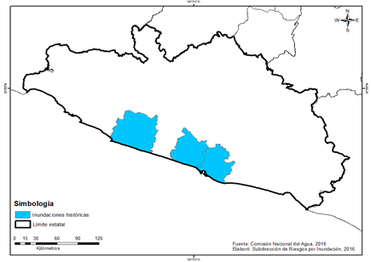
Inundaciones en Guerrero
Se cuenta con los siguientes materiales: mapas de peligro a escala municipal, inundaciones históricas y de vulnerabilidad, ambos disponibles en el ANR. Además del índice de inundabilidad.
Recomendaciones
Actualizar, elaborar y difundir mapas de inundación para ríos y centros urbanos, con apoyo de las dependencias académicas del estado, para los municipios clasificados como de peligro muy alto y alto.
Limitar la invasión poblacional que reduce la capacidad de ríos y lagunas a través de: delimitación de zonas federales y fortalecer la cultura del riesgo.
Aprovechar el Consejo de Cuenca Costa de Guerrero para promover: a) planes comunitarios de evacuación vinculados a sistemas de alerta de la CONAGUA y b) mejora y fortalecimiento del monitoreo climatológico e hidrométrico de los sistemas de alerta.
Realizar estudios y proyecto correspondiente a la obra de desazolve en la desembocadura de los ríos La Sabana, Huacapa y Papagayo.

Slide 5
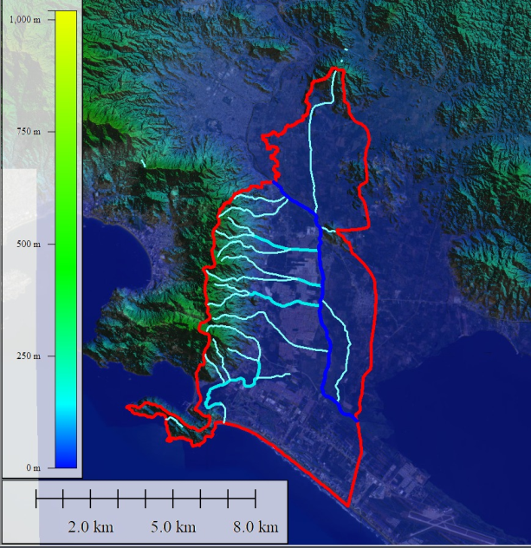
Inundaciones en Guerrero
Recomendaciones
Proyectos de captación de agua potable (El Almendro, El Cárcamo y Cacanicua en el municipio de Coyuca de Catalán) y plantas de tratamiento de aguas residuales (San Miguel Totoloapan, Huamuxtitlán y Pungarabato).
Vigilancia climatológica y monitoreo de cauces en 11 municipios a través de estaciones hidro-climatológicas, nuevas y rehabilitadas.
Elaborar un sistema de alerta temprana para la ciudad de Iguala de la Independencia, así como la actualización del monitoreo climatológico, ya que sólo tienen ocho estaciones con información útil para el desarrollo de estudios hidrológicos.
En el río San Juan no se cuenta con estaciones de aforo (hidrométricas), por lo que se requiere instalar por lo menos dos de éstas, ya que atraviesa la zona urbana de Iguala.
Generar un Plan de Desarrollo Urbano para la zona urbana de Acapulco, que garantice que no se invadan las zonas federales de los cauces, dar mantenimiento a la infraestructura hidráulica que lo necesite para no afectar la funcionalidad de la red pluvial y actualizar el mapa de peligro por inundación que considere la información de la infraestructura hidráulica actual.
Río La Sabana

Slide 6
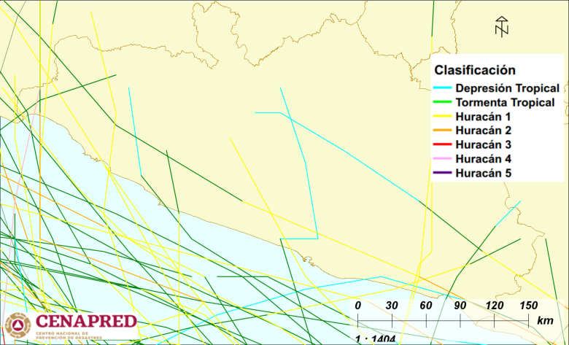
Fenómenos hidrometeorológicos
Ciclones tropicales
Impacto:
Tres declaratorias de desastre (base de datos de declaratorias de desastres y emergencias de 2000 a 2018).
Recursos disponibles en el CENAPRED:
Capas de indicadores de peligro y riesgo, de eventos históricos, así como de escenarios de peligro y de marea de tormenta http://www.atlasnacionalderiesgos.gob.mx/archivo/visor-capas.html
Guía de contenido mínimo para la elaboración del Atlas Nacional de Riesgos. Anexo Único, Fracciones V.1 y V.13 http://www.atlasnacionalderiesgos.gob.mx/descargas/Guia_contenido_minimo2016.pdf
Fascículo de Ciclones Tropicales https://www.cenapred.gob.mx/es/Publicaciones/archivos/5-FASCCULOCICLONESTROPICALES.PDF
Capacitación (cursos, asesorías y estancias profesionales).
Recomendaciones para mitigar los riesgos:
Contar con un área de investigación en el organigrama de PC o comité científico asesor de fenómenos hidrometeorológicos, con una visión claramente preventiva. El CENAPRED puede apoyar con su creación o fortalecimiento.
Elaborar mapas de peligro y riesgo por los efectos de los ciclones tropicales.
Llevar a cabo un ordenamiento territorial de las zonas costeras de acuerdo con el peligro al que estén sujetas.
52 ciclones tropicales (desde tormentas tropicales a huracanes) que han afectado a Guerrero de 1949 a 2017. Destaca Pauline, de 1997 y Manuel, de 2013

Slide 7
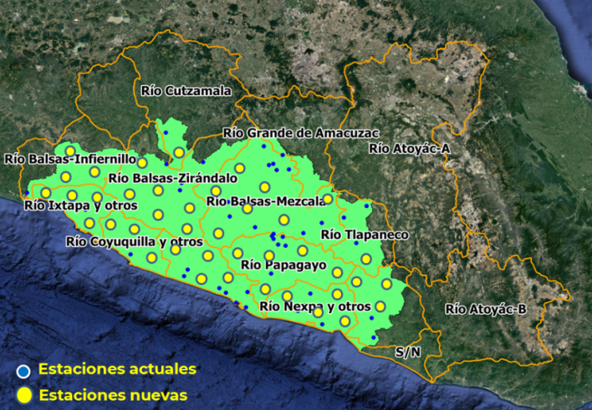
Fenómenos hidrometeorológicos
Ciclones tropicales
Recomendaciones para mitigar los riesgos (continuación):
Seguir las indicaciones del Sistema de Alerta Temprana de Ciclones Tropicales (SIAT-CT)., el cual consiste en:
Conocimiento del riesgo (atlas de riesgo).
Monitoreo del fenómeno (avisos y boletines del Servicio Meteorológico Nacional y de la Dirección General de Protección Civil y de estaciones meteorológicas de la propia unidad estatal de PC).
Contar con planes de emergencia por los efectos de los ciclones tropicales (rutas de evacuación, albergues, simulacros, etc.).
Difusión de los alertamientos a toda la población, especialmente la más vulnerable (niños y niñas, personas adultas mayores, con discapacidad, con enfermedades crónicas y en pobreza extrema), así como asegurar que la población indígena esté informada de las acciones que deba tomar. Para ello, existe material de difusión que ha elaborado el CENAPRED en varias lenguas indígenas.
Para mejorar el monitoreo de lluvias y temperaturas, entre otras variables, se recomienda incrementar el número de estaciones meteorológicas en la entidad, con 40 estaciones adicionales, ubicándolas en las siguientes cuencas hidrológicas: tres en el río Balsas-Infiernillo , cuatro en el río Ixtapa y otros, seis en río Balsas-Zirándalo, una en río Cutzamala, tres en río Coyuquilla y otros, cuatro en río Atoyác y otros, seis en río Balsas-Mezcala, cinco en río Papagayo, una en río Tlapaneco, cuatro en río Nexpa y otros, y tres en río Omotepec .
Propuesta de estaciones meteorológicas
Notes:
Otras variables son:
• Temperatura Ambiental
• Humedad Relativa
• Velocidad del viento
• Dirección del viento
• Presión barométrica
• Precipitación

Slide 8
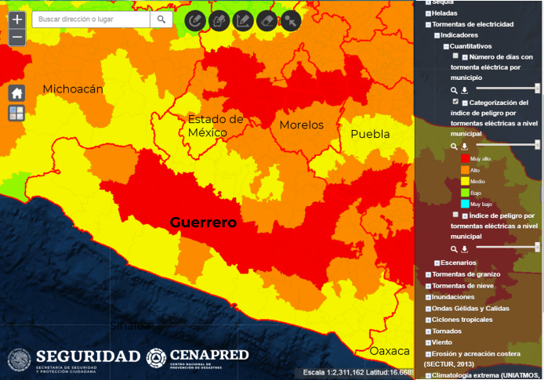
Fenómenos hidrometeorológicos
Tormentas eléctricas (forman parte de tormentas severas, las cuales comprenden, además a las tormentas de granizo, vientos y lluvia)
Impacto:
12 muertes de 2003 a 2013 por tormentas eléctricas (CENACOM).
Recursos disponibles en el CENAPRED:
Capas de indicadores cuantitativos y de escenarios de riesgo por tormentas eléctricas http://www.atlasnacionalderiesgos.gob.mx/archivo/visor-capas.html
Guía de contenido mínimo para la elaboración del Atlas Nacional de Riesgos. Anexo Único, Fracción V.7 http://www.atlasnacionalderiesgos.gob.mx/descargas/Guia_contenido_minimo2016.pdf
Fascículo de Tormentas Severas https://www.cenapred.gob.mx/es/Publicaciones/archivos/189-FASCCULOTORMENTASSEVERAS.PDF
Capacitación (cursos, asesorías y estancias profesionales).
Índice de peligro por tormentas eléctricas en los municipios de Guerrero
Recomendaciones para mitigar los riesgos:
Implementar un programa de poda de ramas o árboles muertos que puedan causar daño durante una tormenta.
Contar con equipo para la remoción de granizo.
Recomendar a la población que asegure los objetos del exterior de la vivienda que puedan desprenderse o causar daños, debido a los fuertes vientos que pueden acompañar a la tormenta de severa.
Instalar pararrayos en torres y antenas.

Slide 9
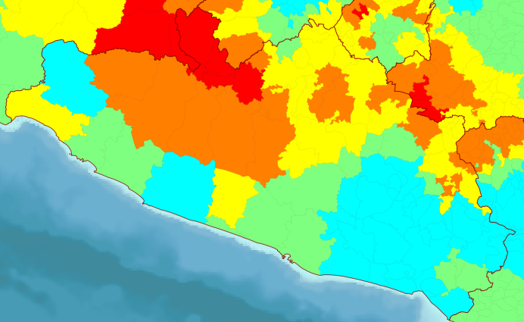
Fenómenos hidrometeorológicos
Ondas de calor
Impacto:
Dos declaratorias de emergencia (base de datos de declaratorias de desastres y emergencias de 2000 a 2018).
Recursos disponibles en el CENAPRED:
Capas de indicadores cuantitativos y de escenarios de riesgo por ondas de calor (nuevos, próximamente en el ANR).
Guía de contenido mínimo para la elaboración del Atlas Nacional de Riesgos. Anexo Único, Fracción V.12 http://www.atlasnacionalderiesgos.gob.mx/descargas/Guia_contenido_minimo2016.pdf
Capacitación (cursos, asesorías y estancias profesionales).
Índice de peligro por ondas de calor en los municipios de Guerrero
Recomendaciones para mitigar los riesgos:
Identificar a los grupos de riesgo (indigentes, infantes, enfermos, personas adultas mayores y con discapacidad), así como personas en pobreza extrema, para brindarles albergue con instalaciones adecuadas.
Recomendar a los habitantes:
Instalar acondicionadores de aire en las ventanas y aislamiento en sus muros y techos, si es necesario.
Instalar reflectores temporales, tales como cartón forrado con papel de aluminio, para reflejar el calor de regreso hacia el exterior.
Cubrir ventanas con cortinas, celosías, toldos o persianas. Los toldos o las persianas exteriores pueden reducir el calor que entra a la casa por más de un 80 por ciento.
Notes:
Las nuevas capas de indicadores cuantitativos y de escenarios de riesgo por ondas de calor se pueden entregar por correo electrónico, aún cuando no estén todavía en el ANR.

Slide 10
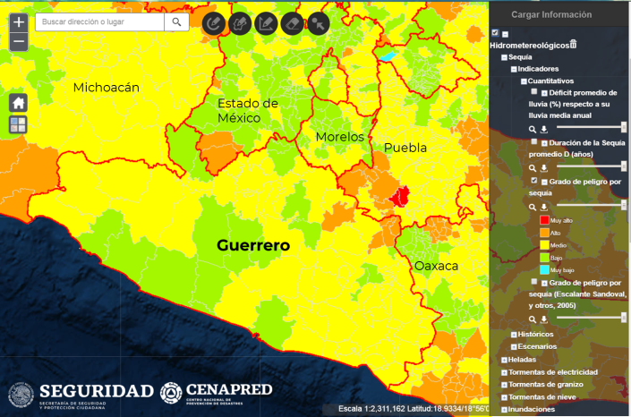
Fenómenos hidrometeorológicos
Sequía
Impacto:
Dos declaratorias de desastre (base de datos de declaratorias de desastres y emergencias de 2000 a 2018).
Recursos disponibles en el CENAPRED:
Capas de indicadores cuantitativos, de eventos históricos y de escenarios de riesgo http://www.atlasnacionalderiesgos.gob.mx/archivo/visor-capas.html
Guía de contenido mínimo para la elaboración del Atlas Nacional de Riesgos. Anexo Único, Fracción V.9 http://www.atlasnacionalderiesgos.gob.mx/descargas/Guia_contenido_minimo2016.pdf
Fascículo de Sequías https://www.cenapred.gob.mx/es/Publicaciones/archivos/8-FASCCULOSEQUAS.PDF
Capacitación (cursos, asesorías y estancias profesionales).
Índice de peligro por sequía en los municipios de Guerrero
Recomendaciones para mitigar los riesgos:
Optimizar el uso del agua con la construcción o el buen manejo de infraestructura tal como: presas, tanques de almacenamiento, sistemas de abastecimiento de agua potable, plantas de tratamiento de aguas negras, perforación de pozos, canales revestidos y sistemas de irrigación.
Trabajar con la población en campañas de concientización sobre una cultura del cuidado del agua.

Slide 11
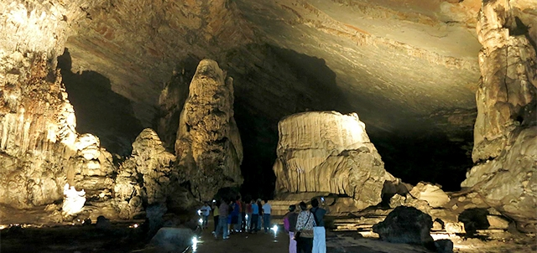
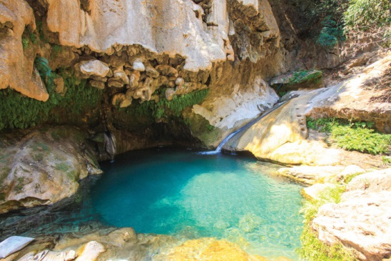
Karsticidad en Guerrero
Muchas de las zonas montañosas que conforman la parte centro y norte del estado de Guerrero están constituidas de rocas calizas y yesos, y son, por tanto, muy vulnerables a los fenómenos kársticos.
En todo el estado existe gran cantidad de sótanos, cuevas y grutas, algunas desarrolladas turísticamente (Parque Nacional Cacahuamilpa y Grutas de Juxtlahuaca), así como ríos subterráneos (Chontacoatlán y San Jerónimo, que forman el río Amacuzac) y manantiales kársticos, que son usados para obtener agua potable para poblaciones, incluso ciudades como Teloloapan y el mismo Chilpancingo (nacimiento del río Apetlanca). Las zonas de karst en yesos son propensas a la generación de hundimientos kársticos, conocidos localmente como hoyancos, particularmente en los alrededores de Huitzuco, Apango y Tixtla. Tixtla está situada en una depresión kárstica y sufre de inundaciones cuando los resumideros se azolvan, más recientemente en septiembre de 2013.
Además del riesgo por hundimiento asociado a la formación de dolinas y sótanos, existe también un importante riesgo de contaminación de los acuíferos, ya que la presencia de esas cuevas facilita el transporte subterráneo del agua de forma rápida y sin filtración.

Slide 12
Karsticidad en Guerrero
Recomendaciones:
En el Atlas Nacional de Riesgos se pueden ver las áreas en que se ha desarrollado karst en el estado (imagen derecha).
El CENAPRED cuenta con una Infografía sobre el tema:
https://www.cenapred.gob.mx/es/Publicaciones/archivos/300-INFOGRAFAKARSTICIDAD.PDF
Realizar estudios geológicos y espeleológicos, para determinar los patrones de drenaje subterráneo y, por tanto, las zonas más susceptibles a ser afectadas.
En cualquier obra de ingeniería, se requieren estudios geofísicos de detalle, realizar sondeos y perforaciones, para garantizar que no existen huecos o cavernas que puedan afectar la estructura.
También son necesarios análisis de impacto ambiental, para evitar la eliminación de desechos y basura en sótanos y sumideros.

Slide 13
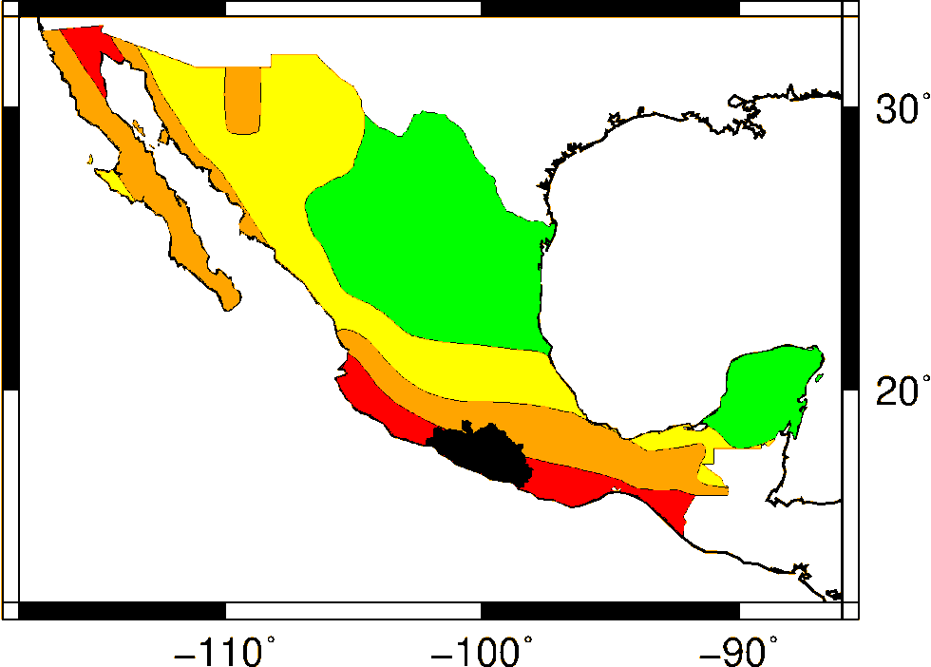
Acciones de prevención por sismos
y tsunamis
Peligro Sísmico: Guerrero se encuentra en las zonas C y D con base en la Regionalización Sísmica de la CFE.
Ante la ocurrencia de un sismo en la Zona C, de alta intensidad, las aceleraciones no sobrepasarían el 70% de la aceleración de la gravedad. En la Zona D, de muy alta intensidad, es en donde se han generado los grandes sismos históricos. Las aceleraciones del suelo, ante la ocurrencia de un gran sismo, sobrepasarían el 70 % de la aceleración de la gravedad.
El SSN de 1900 a la fecha ha registrado 27,849 sismos en el territorio de Guerrero y cuenta con nueve estaciones en la entidad. El sismo con mayor magnitud fue registrado el 28 de julio de 1957 con M7.8, 47 Km al noreste de San Marcos y a una profundidad de 33 km. El último registrado en la
Brecha de Guerrero, fue el 16 de diciembre de 1911 con M7.5 a 36 km al sur de Tecpan y a una profundidad de 50 km.
Existen tres escenarios para la brecha sísmica de Guerrero, los cuales contemplan la ruptura de una extensión de hasta 240 km en un solo evento de M8.4, en una extensión menor de 150 km con un evento de M8.2, o en cuatro partes con cuatro eventos con magnitudes entre M≥7.5 y M≤7.7

Slide 14
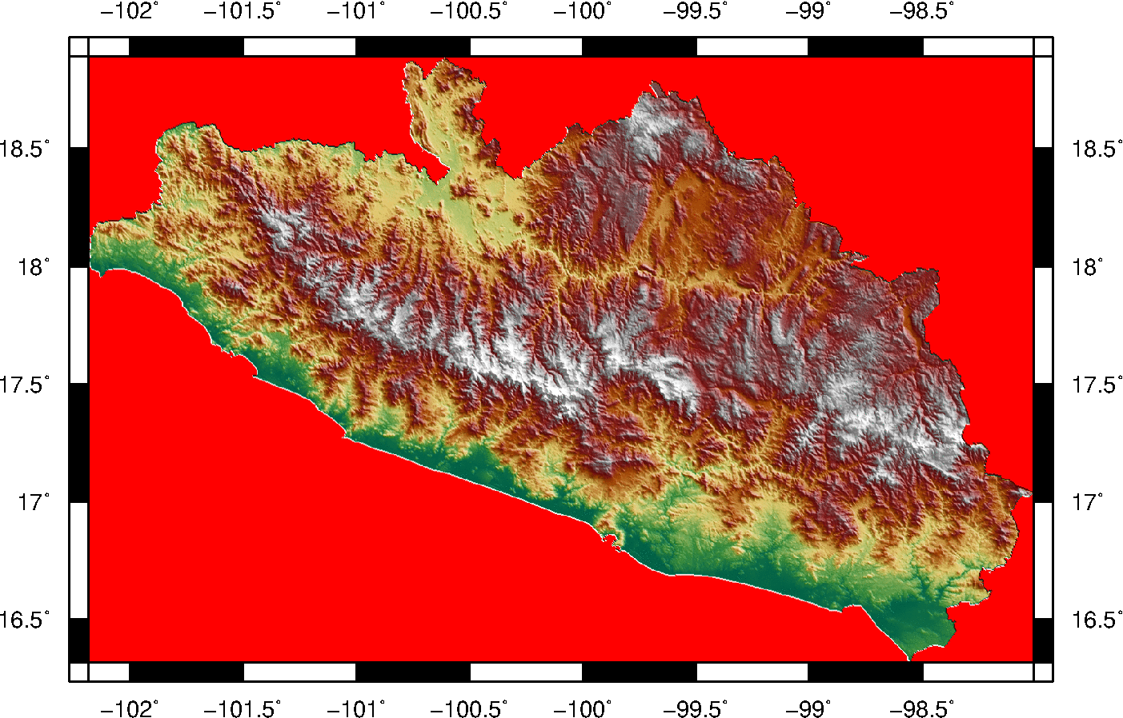
Acciones de prevención por sismos
y tsunamis
El Pacífico Mexicano es zona generadora y receptora de tsunamis. En caso de que el sismo sea tsunamigénico se cuenta con menos de siete minutos antes de la llegada de las primeras ola del tsunami.
Después de un gran sismo se pueden presentar réplicas que llegan a generar el colapso de edificaciones dañadas por el sismo principal.
En el Atlas Nacional de Riesgos (ANR) se pueden consultar las aceleraciones máximas del terreno para diferentes periodos de retorno y diferentes periodos estructurales.
5≤M<6
6≤M<7
7≤M ≤ 7.8
Fallas y Fracturas
Recomendaciones
Es necesario generar estudios de microzonificación sísmica, análisis de fallas activas y estudios de paleosismología.
Análisis de la geomorfología de bahías y estudios de transgresión del mar e impacto en edificaciones, infraestructura y líneas vitales.
Mapa de peligro, vulnerabilidad y riesgo por sismos y tsunamis.
Actualizar y aplicar el reglamento de construcción estatal vigente y generar los municipales.
Construcción de refugios y/o estructuras resistente por sismo y tsunamis en zonas costeras.

Slide 15
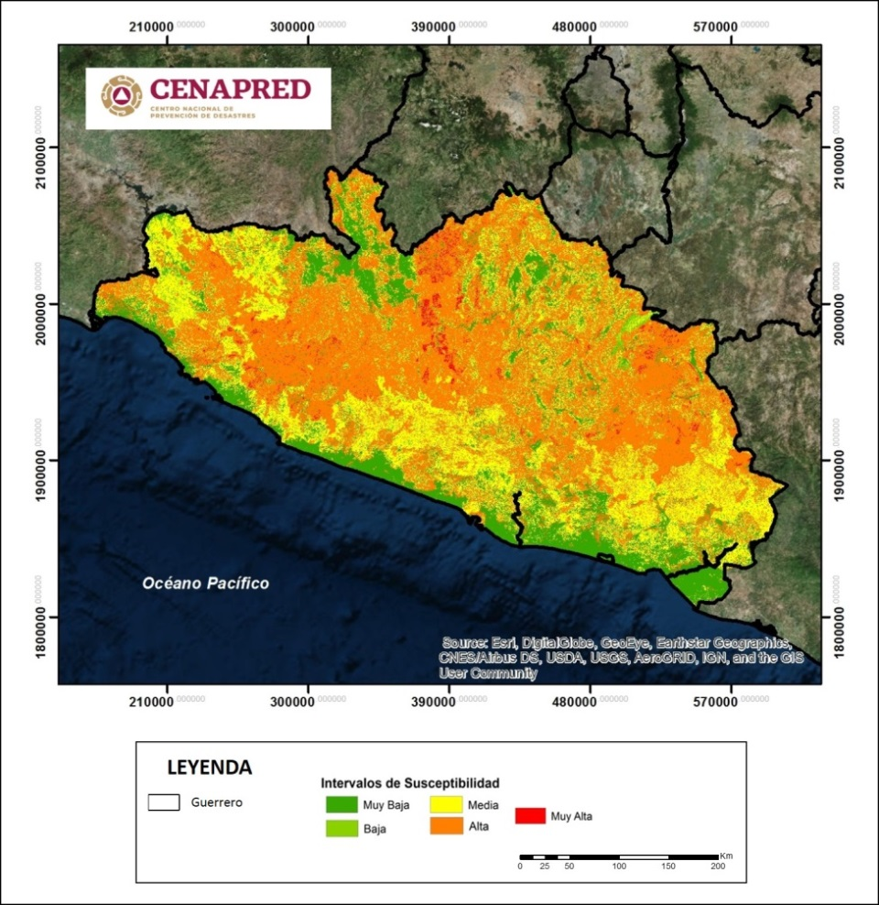
Acciones de prevención por Dinámica
de Suelos y Procesos Gravitacionales
Extracto Mapa Nacional de Susceptibilidad a la Inestabilidad de Laderas
En los últimos años se han registrado deslizamientos, caídos y derrumbes en el estado de Guerrero, los cuales han causado daños severos a la población y pérdida de vidas, principalmente en municipios de la Sierra Madre del Sur, donde las lluvias son recurrentes y es el principal factor detonante de dichos fenómenos, además de la deforestación y las modificaciones al entorno que realiza la población.
Otros fenómenos documentados en dicho estado son el agrietamiento del terreno y la licuación de suelos, como resultado del sismo de magnitud 7.4, del 20 de marzo de 2012, cuyo epicentro se ubicó a 29 km al sur de Ometepec, en la comunidad de Paso Tabaco ubicada junto al río Santa Catarina.
Recomendaciones
Contar con un área de investigación de fenómenos geológicos en el organigrama de PC, con una visión claramente preventiva.
Integración de un comité científico asesor de fenómenos geológicos con apoyo de académicos, cuerpos colegiados, autoridades del gobierno y sociedades técnicas estatales.
41% del estado es propenso a la inestabilidad de laderas
Notes:
De acuerdo con información del Ing. Rafael Durán Maya, Director General de Sistemas y Normatividad de la Secretaría de Protección Civil, no existe un área de Investigación. Sólo existe un área técnica.
Hasta donde se sabe, la Universidad Autónoma de Guerrero, mantiene una estrecha colaboración con la Secretaría, sin embargo, no existe o no se ha integrado un CCA.

Slide 16
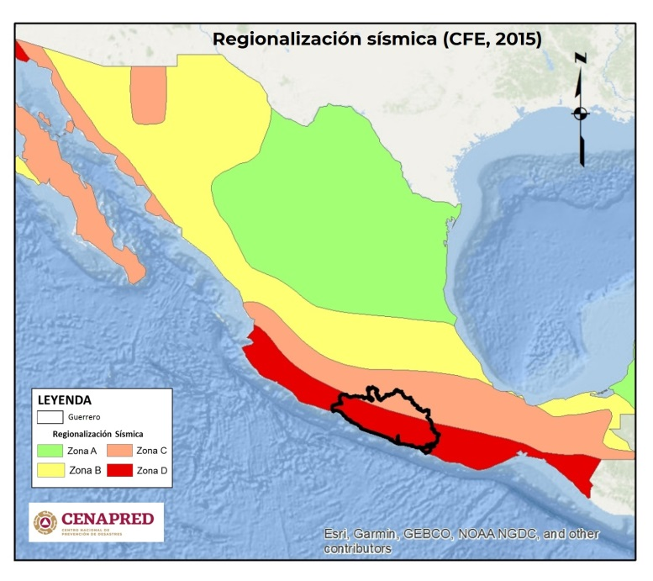
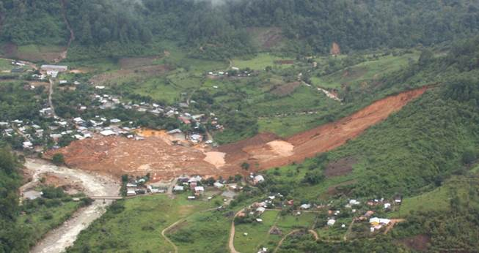
Acciones de prevención por Dinámica
de Suelos y Procesos Gravitacionales
Evitar, en lo posible, la rotación de personal capacitado, tanto a nivel estatal como municipal.
Fortalecer las capacidades técnicas de los municipios sobre el análisis y estudio de fenómenos, generando comités locales de prevención de desastres.
Monitorear permanentemente los sistemas de abastecimiento de agua y las tuberías de drenaje para detectar y reparar oportunamente fugas.
Capacitar a la población mediante campañas de concientización e identificación de rasgos que indiquen la inminencia de un fenómeno.
Implementar acciones de revisión de zonas críticas para reubicación de viviendas y ordenamiento del territorio que permitan establecer programas y fondos de ayuda a viviendas afectadas.
Reforzar la red de estaciones meteorológicas y sísmicas, así como gestionar la adquisición de equipo geotécnico para trabajo de campo.
Deslizamiento en La Pintada, septiembre, 2013
Notes:
Para el caso de la red de estaciones meteorológicas, a reserva de la mejor opinión de los colegas de RH, podría considerarse que al menos cada municipio tuviera una estación.
Para la revisión de Zonas Críticas es factible establecer criterios basados en población expuesta ciertos peligros u obras de infraestructura que pudieran resultar dañadas por algún fenómeno perturbador.

Slide 17
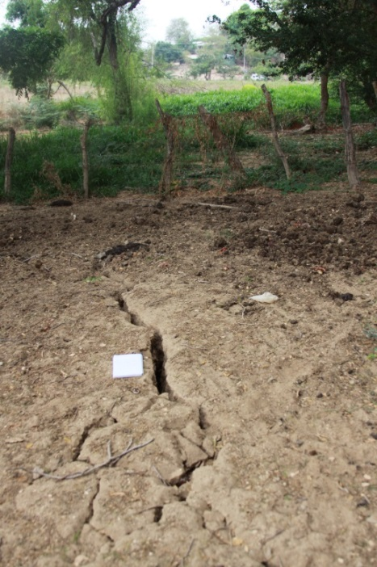
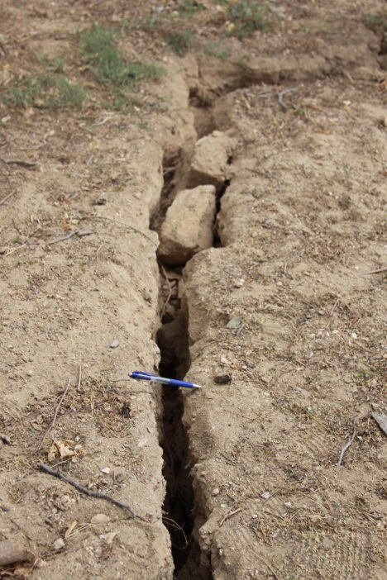
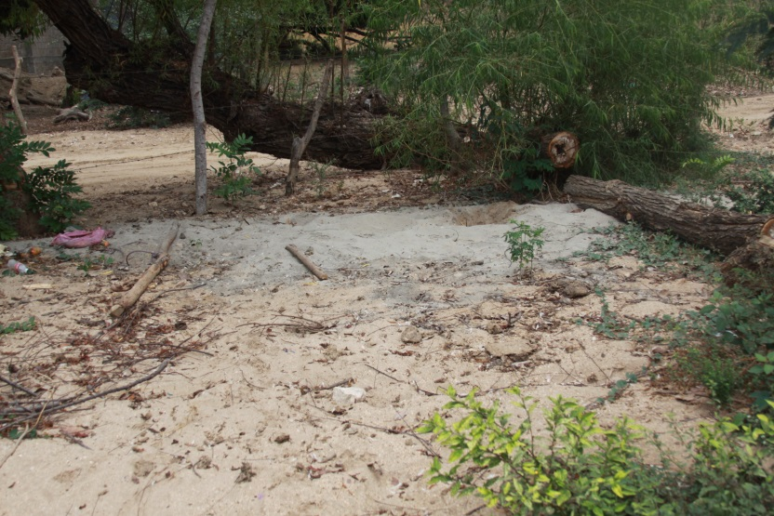
Acciones de prevención por Dinámica
de Suelos y Procesos Gravitacionales
Generar fortalezas en cartografía y análisis de imágenes de satélite e implementar programas de reforestación.
Realizar acciones de comunicación del riesgo y difusión de medidas de prevención.
Instalar pluviómetros caseros en zonas rurales o donde haya escasez de estaciones meteorológicas automáticas.
Implementar sistemas de monitoreo topográfico y análisis de imágenes de satélite para estimar velocidades de hundimiento.
Elaborar cartografía donde se identifiquen las zonas de mayor afectación por hundimiento y agrietamiento.
Instalar piezómetros y conocer gastos de extracción de agua en pozos para contrastarlos con las tendencias de hundimiento y las mediciones piezométricas.
Implementar políticas públicas para captar agua de lluvia, tratar aguas residuales y construir pozos de absorción.
Agrietamiento y licuación del terreno en Paso Tabaco

Slide 18
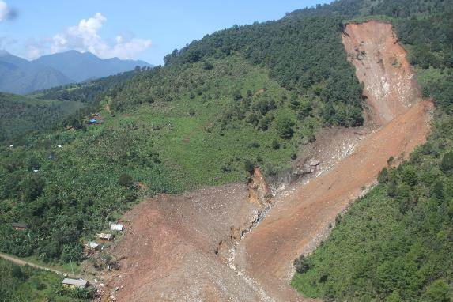
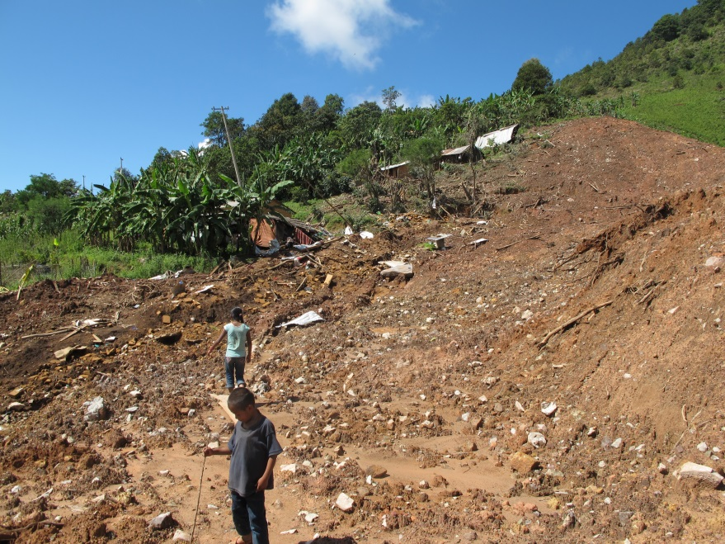
Acciones de prevención por Dinámica
de Suelos y Procesos Gravitacionales
Recursos disponibles en CENAPRED
En la página del ANR está disponible para su consulta y descarga el Mapa Nacional de Susceptibilidad a la Inestabilidad de Laderas.
Además del Atlas de Riesgos Estatal, se recomienda considerar las metodologías de inestabilidad de laderas que se pueden consultar en la página del ANR.
Para los fenómenos de agrietamiento y licuación de suelos se recomienda seguir los lineamientos de la Guía de Contenido Mínimo.
http://www.atlasnacionalderiesgos.gob.mx/archivo/descargas.html
El CENAPRED cuenta con un curso especializado para la construcción de pluviómetros caseros y un tutorial que está disponible en: https://drive.google.com/file/d/ 1Mlym3nK-RDGNimt3wnwvBIgwaBOSieXq/ view?usp=sharing
El CENAPRED cuenta con procedimientos y experiencia para realizar/implementar cursos y acciones de comunicación del riesgo y difusión de medidas de prevención.
Deslizamiento en San Marcos, septiembre 2013

Slide 19
Vulnerabilidad de vivienda
Tipología de vivienda en el estado de Guerrero | No. viviendas | Vulnerabilidad
Muros de mampostería con techos rígidos | 296,836 | Baja
Muros de mampostería con techos flexibles | 302,086 | Media
Muros de adobe con techos rígidos | 93,559
Muros de adobe con techos flexibles | 95,214
Muros de materiales débiles con techos flexibles | 53,932 | Alta
Vivienda no clasificada | 52,994 | Muy Alta
Fuente: Encuenta intercensal INEGI 2015
67%
La edificación para vivienda, promedio estatal, presenta un nivel alto (nivel 6, en una escala de 1, muy bajo, y 7, muy alto) de susceptibilidad de daño por sismo.
La edificación para vivienda, promedio estatal, presenta un nivel muy alto (nivel 7, en una escala de 1, muy bajo, y 7, muy alto) de susceptibilidad de daño por viento.
Actividades con las que CENAPRED puede contribuir al fortalecimiento de capacidades para la evaluación de la seguridad de las construcciones e infraestructura.
Uso de un formato y un manual para valorar cuantitativamente la vulnerabilidad estructural, previo a la ocurrencia de un fenómeno (viento y sismo).
Curso de formación de instructores para que la metodología sea replicada en todo el estado.
Promover la participación de los Colegios de Ingenieros Civiles existentes en el Estado.
Notes:
De acuerdo a los datos proporcionados por la Encuesta Intercensal 2015 realizada por el INEGI existen en el estado de Guerrero 894,621 viviendas de las cuales aproximadamente el 67% (597,785) presentan una vulnerabilidad de media a alta, por lo que es necesario realizar el levantamiento de viviendas vulnerables en el estado para identificar la zonas que requieren de mejoras estructurales.

Slide 20
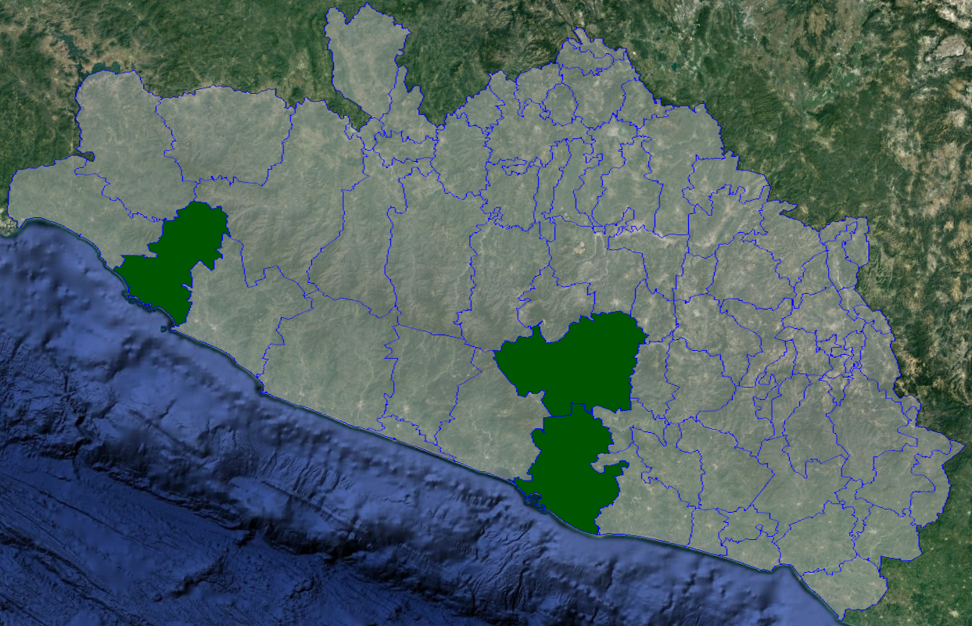
Reglamentos de Construcción
Según información de la Sociedad Mexicana de Ingeniería Estructural:
Existe un reglamento estatal y un municipal
Según información del Atlas Nacional de Riesgos, se reporta la existencia de documentos normativos relativos a construcción y/o desarrollo urbano para tres de los 81 municipios del estado.
Acapulco.
Chilpancingo.
José Azueta (Zihuatanejo).
Recomendaciones
Impulsar el desarrollo de la normatividad técnica en materia de construcción en Guerrero.
Impulsar la creación y existencia de entes coadyuvantes de la autoridad local y/o estatal, para que, además de contar con reglamentos, se tenga la posibilidad de aplicarlos de manera adecuada y supervisada.
Promover la participación de los Colegios de Ingenieros Civiles existentes en Guerrero.
Notes:
EL CENAPRED, en el marco de los trabajos del ONNCCE, están desarrollando una NMX de Seguridad Estructural de las edificaciones, la cual puede ser adecuada a las necesidades del estado y/o los municipios.

Slide 21
Fortalecimiento de capacidades de las autoridades estatales para la prevención y mitigación del riesgo
Formar u optimizar un Comité Científico, integrado por especialistas locales, que asesore a las autoridades de gobierno y/o de Protección Civil respecto de todos los fenómenos que afecten a la entidad
Establecimiento de protocolos de comunicación y de trabajo para la integración de dicho Comité a las actividades y estrategias de las direcciones generales de la Coordinación Nacional de Protección Civil y los comités científicos asesores del SINAPROC
Participación, vía remota, de un enlace estatal, con perfil técnico-científico, en las reuniones de CCA del SINAPROC
Creación de un subcomité para la elaboración / actualización del reglamento de construcción estatal

